Slide 1
ΠΑΡΟΥΣΙΑΣΗ DATABΑSE ΑΛΥΣΙΔΑΣ ΓΥΜΝΑΣΤΗΡΙΩΝ
ΟΜΑΔΑ 32 ΚΟΤΣΩΝΗΣ ΙΩΑΝΝΗΣ-ΝΕΚΤΑΡΙΟΣ ΠΑΠΑΔΗΜΗΤΡΙΟΥ ΑΠΟΣΤΟΛΟΣ

Slide 2
Σκοπός της Βάσης Δεδομένων
Να εντοπίζει τον εξοπλισμό και τους χώρους κάθε γυμναστηρίου της αλυσίδας.
Να κρατάει αρχείο των υπαλλήλων.
Να κρατάει αρχείο των πελατών.
Η βάση κρατάει στοιχεία απαραίτητα για την άθληση του πελάτη.
Το γυμναστήριο δεν νοικιάζει χώρους σε πελάτες και ούτε συνεργάζεται με σωματεία.
Ο πελάτης μπορεί να αθληθεί σε όλα τα γυμναστήρια της αλυσίδας
Παραδοχές μικρόκοσμου

Slide 3
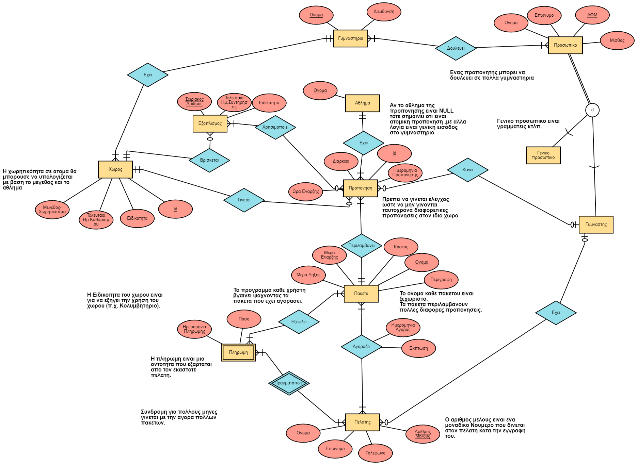

Slide 4
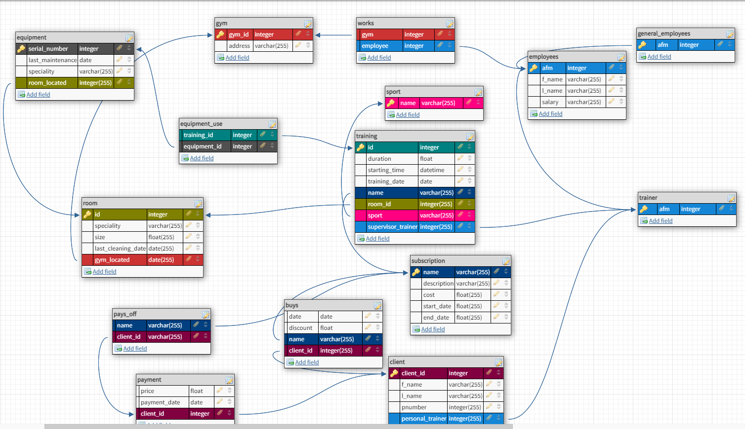

Slide 5
Σκοπός και ιδιότητες εφαρμογής
Σκοπός της εφαρμογής είναι η εύκολη αναζήτηση στοιχείων μέσα στην βάση από τους υπαλλήλους και τους υπεύθυνους του γυμναστηρίου μέσο ενός GUI. Κάθε χρήστης έχει διαφορετικές άδειες για την αναζήτηση
Για τους απλούς χρήστες (υπαλλήλους):
Αναζήτηση πελατών.
Προσθήκη νέων πελατών

Slide 6
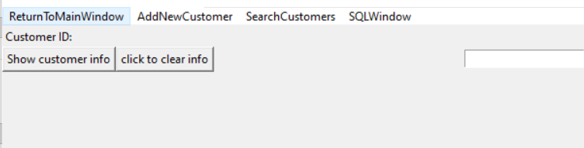
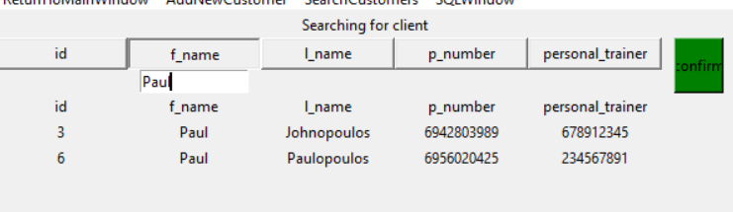
Σκοπός και ιδιότητες εφαρμογής
Αναζήτηση πελατών βάση ID
Αναζήτηση πελατών με φίλτρα όπως το όνομα τους.

Slide 7
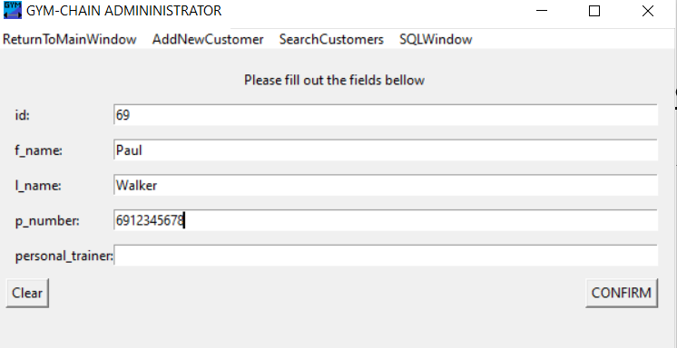
Σκοπός και ιδιότητες εφαρμογής
Προσθήκη νέων πελατών

Slide 8
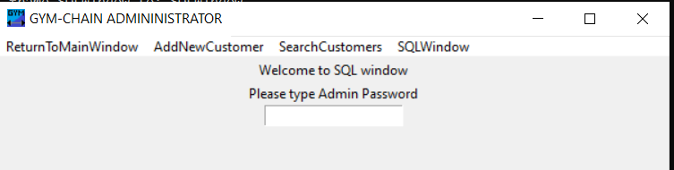
Σκοπός και ιδιότητες εφαρμογής
Για τους υπεύθυνους:
Μπορούν να κάνουν ότι κάνουν και οι απλοί χρήστες.
Μπορούν να αναζητήσουν στοιχεία των υπαλλήλων, εξοπλισμού και των χώρων μέσω του παραθύρου SQLwindow με την εισαγωγή κάποιου κωδικού.

Slide 9
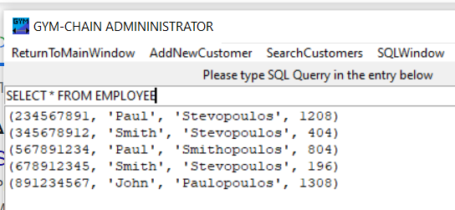
Σκοπός και ιδιότητες εφαρμογής
Administrator queries με την εισαγωγή κωδικού

